Slide 1

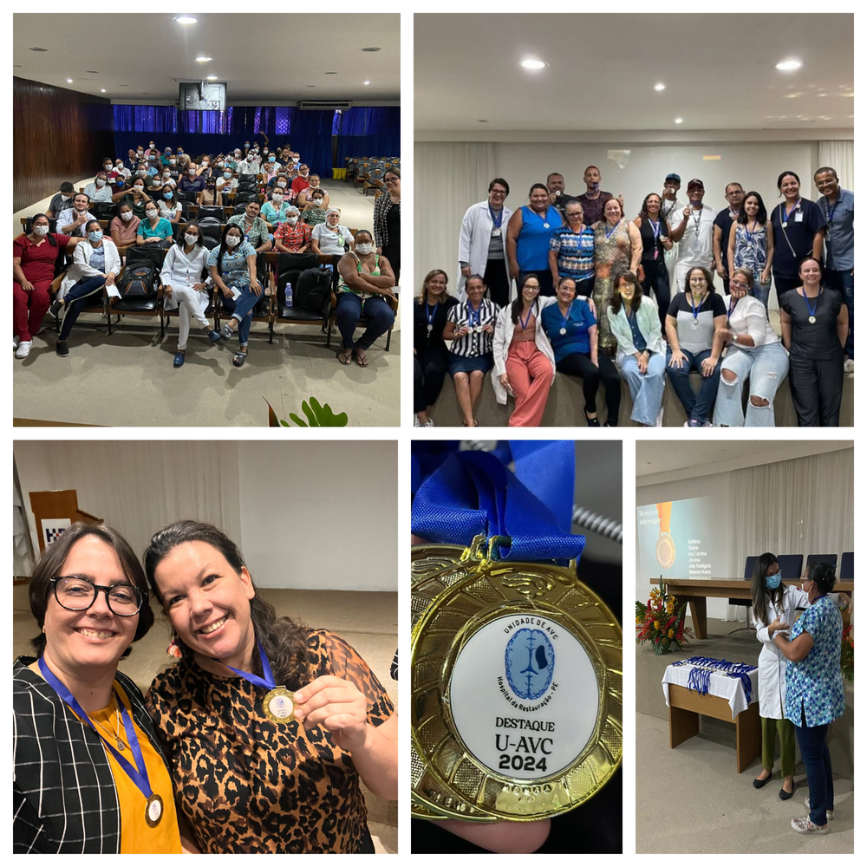
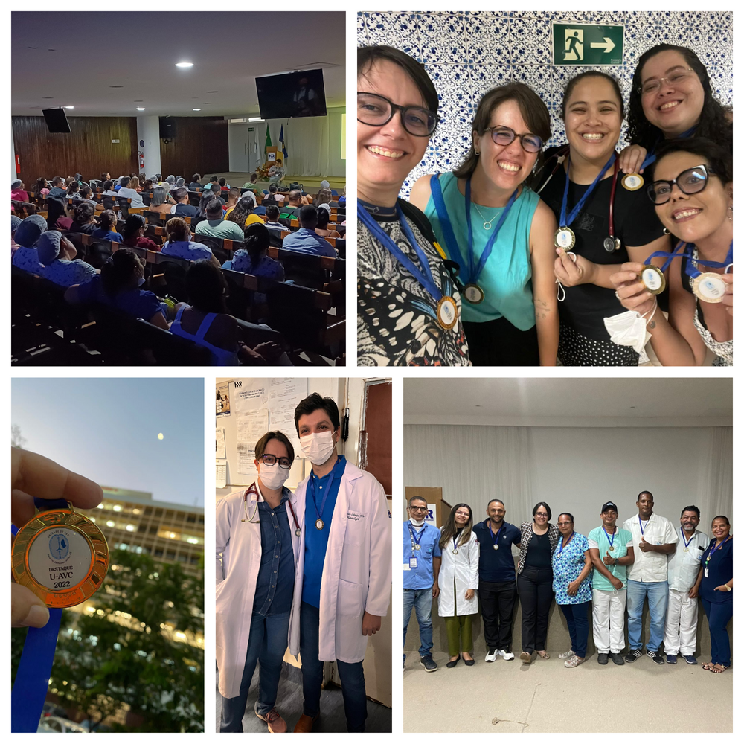
Estratégia de Reconhecimento e Motivação para Equipes Multidisciplinares no Atendimento ao Paciente com AVC
Crisciana Maria Gonçalves Nazario Borges¹*, Ana Dolores Firmino Santos do Nascimento¹, Noelle Ventura Jordão¹, Andressa Ohana Reis Bandeira¹
¹Hospita da Restauração Gov. Paulo Guerra , Recife, Pernambuco.
*Autor correspondente: crisciana.mgnborges@upe.br
OBJETIVO DA EXPERIÊNCIA
OBJETIVOS
O objeto central é destacar a importância da equipe multidisciplinar na linha de cuidado do paciente com Acidente Vascular Cerebral (AVC), reconhecendo desde os profissionais de assistência direta: os médicos, enfermeiros e técnicos de enfermagem, até os colaboradores de apoio como recepcionistas, maqueiros e ascensorista dos elevadores.
Apresentar a iniciativa de valorização e reconhecimento do trabalho multiprofissional realizada pela Unidade de AVC do Hospital da Restauração (U-AVCHR); Ressaltar a relevância do trabalho integrado entre os diferentes setores; Incentivar o sentimento de pertencimento e a valorização entre os colaboradores.
DESCRIÇÃO DA EXPERIÊNCIA
RESULTADOS
Desde 2023, a ação é realizada anualmente no mês de janeiro. Idealizada pela coordenação da unidade e desenvolvida com participação ativa dos profissionais, a iniciativa consiste em uma aula de atualização sobre manejo agudo do AVC seguida pelo “Destaques Unidade de AVC”. Nesta etapa, são entregues medalhas de reconhecimento aos profissionais que mais se destacaram na trombólise, agilidade no código AVC e demais categorias envolvidas nos cuidados ao paciente.
O evento é registrado em imagens e evidenciou integração e compromisso entre os setores. Após a ação houve manifestações espontâneas de servidores, com relatos de se sentirem valorizados e motivados para desempenharem as suas funções. A entrega das medalhas foi recebida com entusiasmo pelos colaboradores, que demonstraram orgulho e gratidão pelo reconhecimento. É notável o fortalecimento do espírito de equipe e reconhecimento do papel de cada categoria no cuidado integral ao paciente.
APRENDIZADO E ANÁLISE CRÍTICA
Evidencia-se que a valorização profissional é uma ferramenta poderosa para fortalecer o comprometimento e promover a satisfação no trabalho, contribuindo para o resultado do cuidado. Do ponto de vista crítico, embora esse reconhecimento tenha efeitos positivos imediatos, é necessário que a valorização se mantenha de forma contínua, pois impacta diretamente na qualidade do cuidado ao paciente.
CONCLUSÃO E/OU RECOMENDAÇÕES
A valorização profissional realizada na U-AVCHR, contribuiu para fortalecer vínculos, melhorar a comunicação e promover um ambiente de trabalho mais harmônico e motivador. O reconhecimento quando realizado com autenticidade e inclusão, é capaz de gerar benefícios tanto para os profissionais como para os pacientes.
Referências
RIOGRANDENSE, Cíntia; ARAUJO, Maria Emilly Rodrigues; SOUSA, Aline Miranda; RIBEIRO, Ricardo Câmara; BITTENCOURT, Wanderley José Mantovani; COSTA, Joao Maria Macedo da; LÍCIO, Fernanda Coimbra; VALE, Jessica de Sousa. Qualidade de vida no trabalho e suas contribuições para a eficiência dos serviços de saúde. IOSR Journal of Business and Management (IOSR-JBM), v. 26, n. 11, ser. 10, p. 56–61, nov. 2024. DOI: 10.9790/487X-2611105661

